Slide 1
Puente de Wheatstone

Slide 2
Objetivo
Identificar el funcionamiento del puente de Wheatstone
Establecer la medida de una resistencia a través del puente de Wheatstone
Establecer el equilibrio del puente de Wheatstone
Calcular los valores de resistencia deseados con el puente de Wheatstone

Slide 3
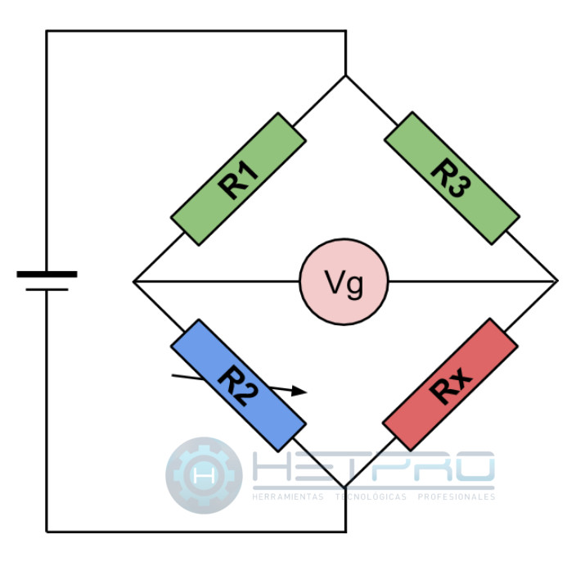
Fundamentos
El puente de Wheatstone es un arreglo de cuatro resistencias para determinar el valor de una resistencia desconocida. El arreglo es compatible con señales de DC y AC para su polarización de voltaje. La configuración del puente se realiza con las resistencias conectadas en dos conjuntos de dos resistencias.. Se toman dos nodos para polarizar el puente, y los otros dos nodos para medir la diferencia de tensión.
El puente de Wheatstone fue aplicado por primera vez en 1832, sin embargo, gracias a Charles Wheatsonte en 1843 fue que se popularizo y se le dio el nombre que tiene actualmente.

Slide 4
Características
Terminal positivo conectado con R1 Y R3
Terminal negativo conectado con R2 –Variable y RX
Sin el voltmetro la i que circula por la R1 y R2 es igual, de otro lado i que circula por R3 Y RX también es igual.
Conectando el voltmetro, se mantiene esa condición, pero los voltajes sobre R1 y R3 es el mismo, solo si el voltímetro lee cero, igual el voltaje en R2 Y RX

Slide 5
En condiciones de equilibrio
.i1=i2
.i3=ix
.v1=v3=i1*R1=i3*R3
.v2=vx=i2* R2=ix*RX= i1*R2=i3*RX
Solo en este momento las caída de tensión entre v1 y v2 será igual a la caída de tensión entre v3 y vx
$i_{1}R_{1}=i_{3}R_{3 }→\frac{i_{1}}{i_{3}}=\frac{R_{3}}{R_{1}}$
$i_{2}R_{2}=i_{X}R_{X }→\frac{i_{2}}{i_{X}}=\frac{R_{X}}{R_{2}}$
OJO SE PUEDE DECIR QUE:
$\frac{i_{1}}{i_{3}}=\frac{i_{2}}{i_{x}}, entonces$
$\frac{R_{3}}{R_{1}}=\frac{R_{X}}{R_{2}}$ De allí que
$\frac{R_{2}R_{3}}{R_{1}}=R_{X }$

Slide 6
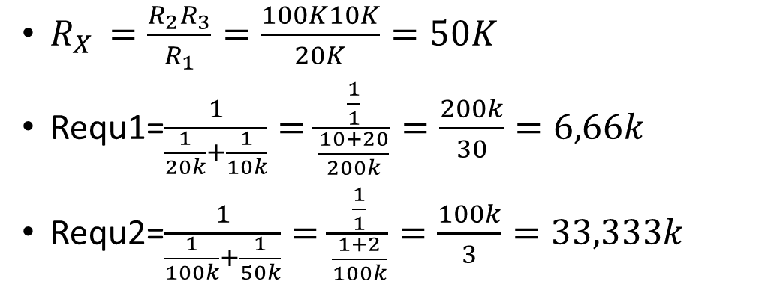
Ejemplo
$R_{X }=\frac{R_{2}R_{3}}{R_{1}}={\frac{100K10K}{20K}=50K}_{ }$
Requ1=$\frac{1}{\frac{1}{20k}+\frac{1}{10k}}=\frac{\frac{1}{1}}{\frac{10+20}{200k}}=\frac{200k}{30}=6,66k$
Requ2=$\frac{1}{\frac{1}{100k}+\frac{1}{50k}}=\frac{\frac{1}{1}}{\frac{1+2}{100k}}=\frac{100k}{3}=33,333k$

Slide 7
Req=Req1+Req2=6,666k+33,333= 40k
.vequ=9V
.iequ=9V/40k=0,225mA
.p=veq*ieq=9*0,225mA=2,025mW
Se hace el análisis del siguiente circuito

Slide 8
Se analiza ahora el circuito original
RΩ | 6666,66667 | 33333,3333 | 40000
I |A| | 0,000225 | 0,000225 | 0,000225
V |V| | 1,5 | 7,5 | 9
P |W| | 0,0003375 | 0,0016875 | 0,002025

Slide 9
 | R1,20K | R3,10K | R2,100k | RX,50k | EQUIVALENTE
RΩ | 20000 | 10000 | 100000 | 50000 | 40000
I |A| | 0,000075 | 0,00015 | 0,000075 | 0,00015 | 0,000225
V |V| | 1,5 | 1,5 | 7,5 | 7,5 | 9
P |W| | 0,0001125 | 0,000225 | 0,0005625 | 0,001125 | 0,002025

Slide 10
En condiciones de equilibrio
.i1=i2=0,075mA
.i3=ix=0,15mA
.v1= i1*R1=v3=i3*R3
.v1= i1*R1= 0,075mA*20k=1,5V
.v3==i3*R3=0,15mA*10K=1,5V
.v2=vx=i2* R2=ix*RX= i1*R2=i3*RX
.v2=i2* R2= 0,0750V*100K=7,5V
.vx=ix*RX=0,15mA*50K=7,5V
Solo en este momento las caída de tensión entre v1 y v2 será igual a la caída de tensión entre v3 y vx

Slide 11
Se varia el valor del potenciómetro para que se equilibre el puente

Slide 14
Proyecto
Diseñar un puente de Wheatstone y probarlo con cuatro valores diferentes de Rx
Una vez diseñado, recuerde que debe poner en equilibrio el puente.
Determine los valores de R1, R3
Escoja un buen potenciómetro
Suponga los valores de resistencias a medir
Varié el potenciómetro hasta equilibrar el puente
Aplique la ecuación, $\frac{R_{2}R_{3}}{R_{1}}=R_{X }$
Haga el análisis de cada circuito

